Slide 1





Slide 2



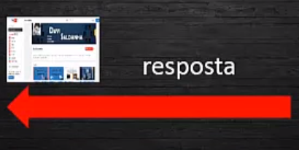

Slide 3

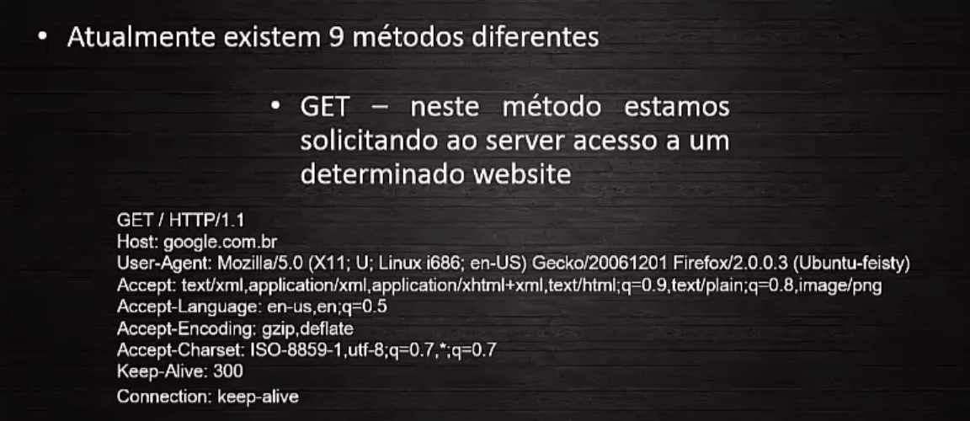

Slide 4
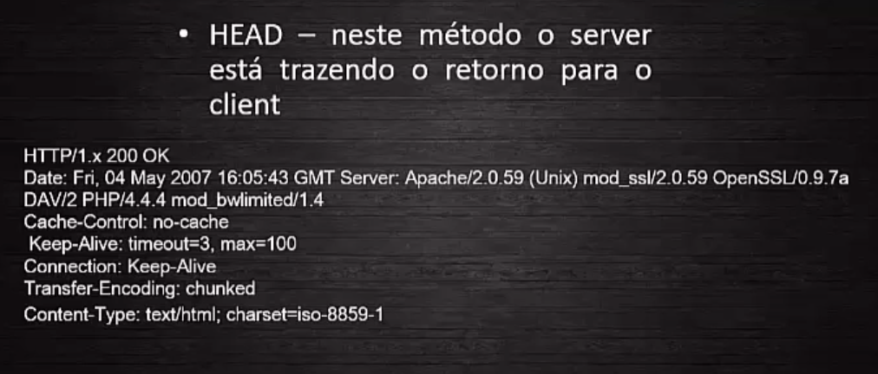

Slide 5




Slide 6
Atividade valendo nota
Acrescente os outros métodos nessa apresentação
explicando cada um.

